Slide 1
„ Egy hatékony iskolai egészségnevelési program – az egyik legköltséghatékonyabb beruházás, amit egy nép (állam) csak megtehet annak érdekében, hogy párhuzamosan fejlessze az oktatást és az egészséget”
WHO

Slide 2
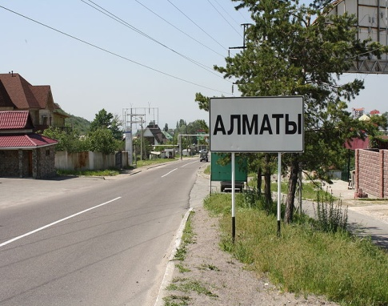
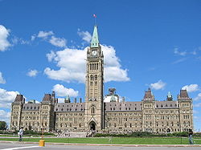
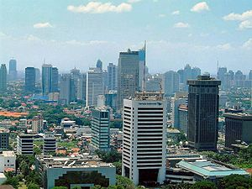
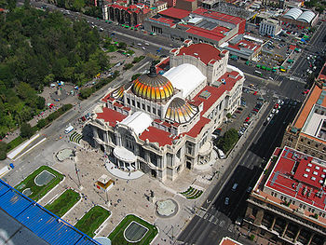
Az egészségfejlesztés alapvető nemzetközi dokumentumai
Alma—Ata1978
Ottawa 1986
Dzsakarta 1997
Mexikó 2000

Slide 3
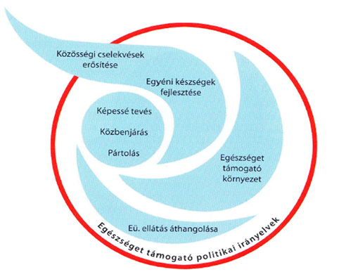
Az Ottawai Karta
Az egészségfejlesztés az a folyamat, amely képessé teszi az embereket az egészséget meghatározó tényezők felügyeletére és ezáltal egészségük javítására.

Slide 4
Az egészségfejlesztés 5 kulcsterülete az Ottawai Karta (1986) alapján
Egészséget támogató társadalompolitika: politikai döntések egészségre gyakorolt hatásai
Egészséget támogató környezet: természetes és mesterséges környezet védelme
Közösségi aktivitások erősítése: közösségfejlesztés, közösségi alapú döntéshozatal
Egyéni képességek fejlesztése: egészség-információk, élethosszig tartó tanulás
Az egészségügyi ellátás átszervezése: alapellátás prevenció-orientációja, szakmai képzés, kutatás
Színtér-programok

Slide 5
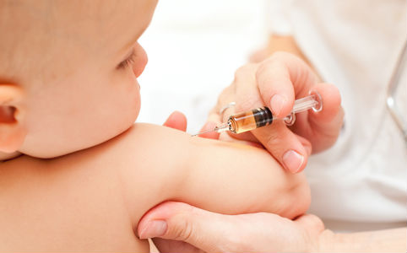
Az egészségfejlesztés hazai értelmezése
Az egészségfejlesztés
célja kettős:
Egészségi állapot és Egészség védelme
az életminőség javítása - Betegségek megelőzése
Védőoltások, Szűrések, Eü. Felvilágosítás
- Egészségnevelés

Slide 6
Az egészségi állapotot közvetlenül meghatározó tényezők
Előadás szövege

Slide 7
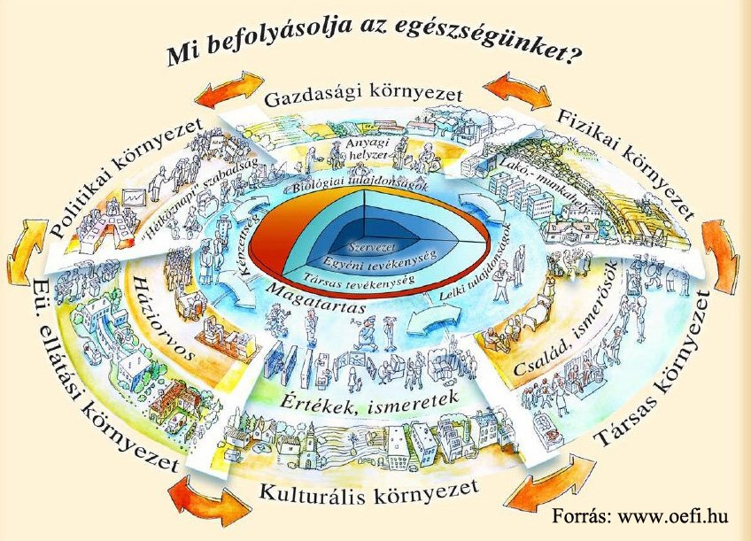

Slide 9
Alapelvek
Az egészség – alapvető állampolgári jog.
Az egészség egyszerre cél, eszköz és erőforrás.
Az egészség, mint az általános és optimális jól lét értelmezhető legáltalánosabban.
Esélyegyenlőség, szolidaritás
Szubszidiaritás
Átláthatóság, elszámoltathatóság
Emberközpontúság, szolgáltatói alapállás
Fenntarthatóság
Ágazatköziség
Demokratikus részvétel, partnerség

Slide 10
Ismeretek
Mit ad át: igények figyelembe vétele! (tartalom)
befogadó
Ki adja át: megbízható, hiteles, elfogadott (személy), személyes példamutatás!
Hol adja át: tárgyi körülmények fontosak, állandó fejlesztést igényel! (helyszín, körülmény)

Slide 12
Az egészségfejlesztés területei
- Energiaegyensúly: táplálkozás + testmozgás (fizikai aktivitás)
- Veszélyes anyagok: dohányzás, drog, alkohol
- Személyes higiéné
- Családi életre nevelés (szexuális felvilágosítás)
- Biztonság megőrzése: bántalmazás, erőszak
- Elsősegélynyújtás és baleset megelőzés
- Lelki egészség megőrzése, fejlesztése
- Környezetvédelem

Slide 13
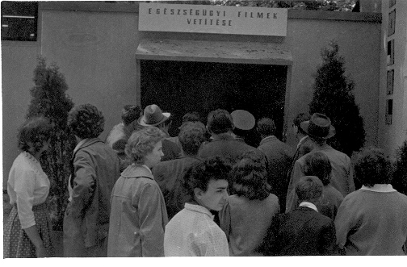

Slide 14
A FŐVÁROSI EGÉSZSÉGNEVELÉS ELSŐ KIADVÁNYA

